Slide 1
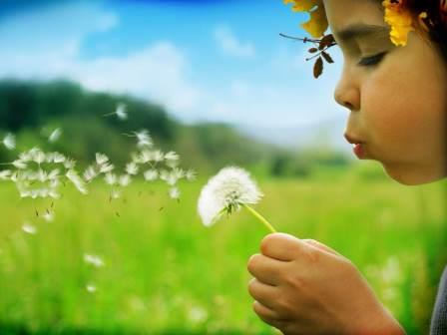
НАВСТРЕЧУ ЛЕТУ
НАВСТРЕЧУ ЛЕТУ

Slide 2
Правила безопасного поведения
ДОМА
На улице
На природе

Slide 3
Правила безопасности дома - пожарная безопасность - правильное поведение с незнакомыми людьми

Slide 4
Рыжий зверь в печи сидит, он от злости ест дрова, целый час, а, может два, ты его рукой не тронь, искусает всю ладонь
Смел огонь, они смелее,
Он силён, они сильнее,
Их огнём не испугать, им к огню не привыкать!
Что за тесный, тесный дом? Сто сестричек жмутся в нём. И любая из сестричек может вспыхнуть, как костёр. Не шути с сестричками, тоненькими…
Я мчусь с сиреной на пожар, везу я воду с пеной.
Потушим вмиг огонь и жар
Мы быстро, словно стрелы
Заклубился дым угарный, гарью комната полна. Что пожарный надевает? Без чего никак нельзя?
Висит – молчит, а перевернёшь, зашипит и пена летит
Днем ли, ночью, утром рано Если что – то загорится, То пожарная охрана На подмогу быстро мчится Крепко помните друзья, Что с огнем шутить НЕЛЬЗЯ!

Slide 5
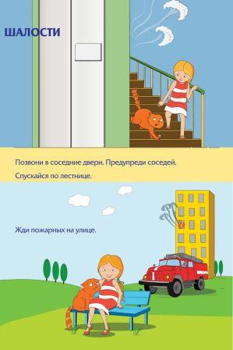

Slide 6
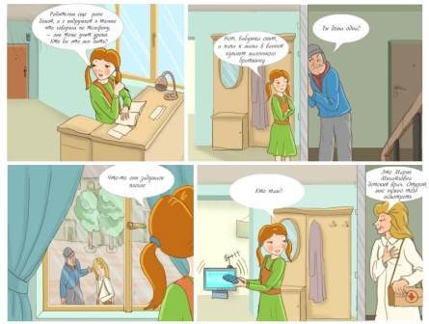

Slide 7
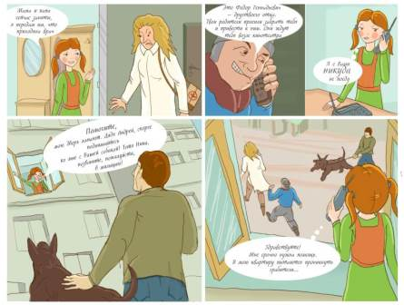

Slide 8
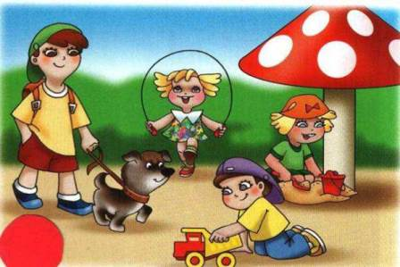
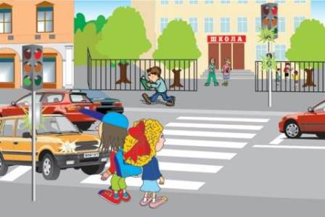
Правила поведения на улице в городе - правила дорожного движения - правила поведения с бездомными животными - правила поведения с незнакомыми людьми

Slide 9
Три разноцветных круга Мигают друг за другом. Светятся, мигают – Людям помогают.
Ясным утром вдоль дороги На траве блестит роса, Крутят ноги вдоль дороги Два весёлых колеса, У загадки есть ответ: Это мой…
Для этого коня еда – бензин, и масло, и вода.
На лугу он не пасётся, по дороге он несётся
Дом по улице идет, на работу всех везёт. Не на тонких курьих ножках, а в резиновых сапожках
В этом месте, как ни странно, Ждут чего-то постоянно. Кто-то, сидя, кто-то стоя... Что за место здесь такое?
Вот дорожная загадка: Как зовется та лошадка, Что легла на переходы, Где шагают пешеходы?
Грозно мчат автомобили, Как железная река! Чтоб тебя не раздавили, Словно хрупкого жучка, – Под дорогой, словно грот, Есть...

Slide 10
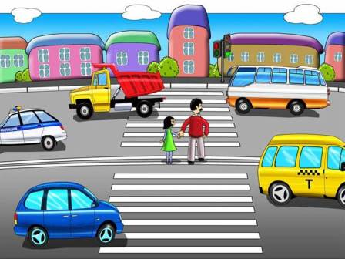
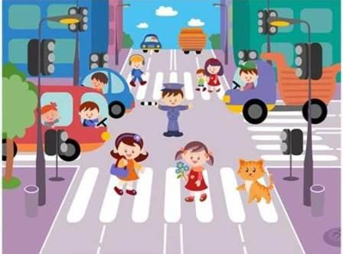
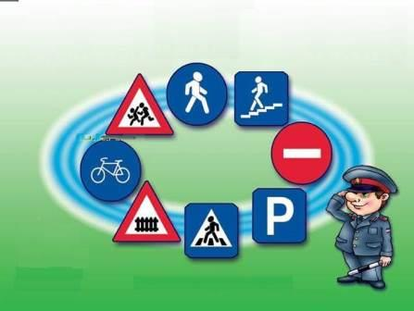

Slide 11
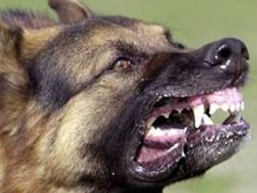
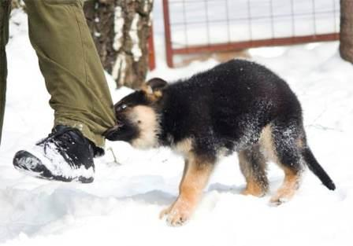
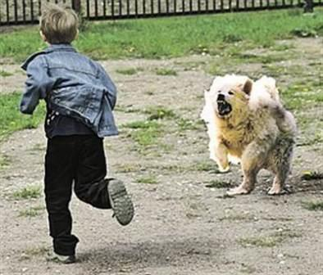
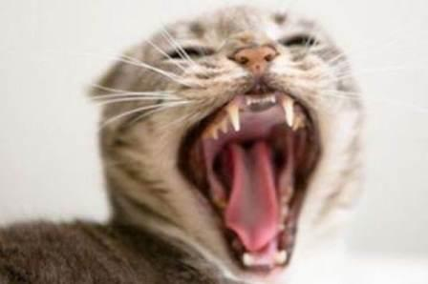

Slide 13
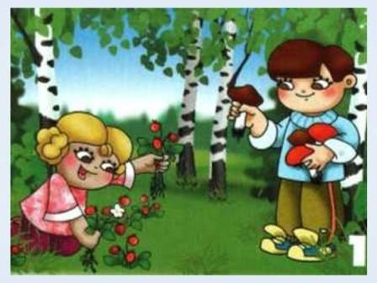
Правила поведения на природе - поведение на водоёмах - поведение в лесу

Slide 14
На минуту в землю врос разноцветный чудо-мост. Чудо-мастер мастерил мост высокий без перил.
Утром бусы засверкали, Всю траву собой заткали, А пошли искать их днем, — Ищем, ищем, не найдем!
Живет без тела, говорит без языка, никто его не видит, а всякий слышит.
Он и летом, и зимой – между небом и землей. Хоть всю жизнь к нему иди – он все будет впереди.
Пушистая вата плывет куда то: Чем вата ниже, тем дождик ближе.
Кто бежит по горным склонам, Тараторит сам с собой И в густой траве зелёной Прячет хвостик голубой?
Без рук, без ног, зато с рогами, А ходит он под небесами.

Slide 16
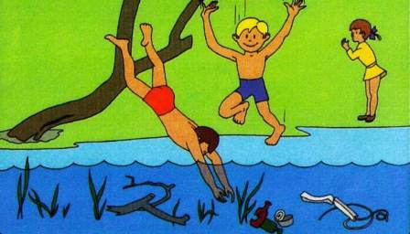
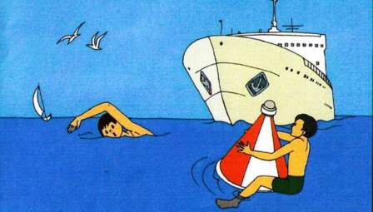
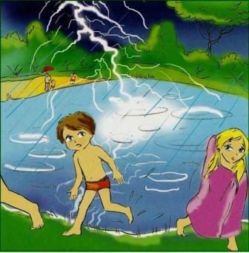

Slide 17
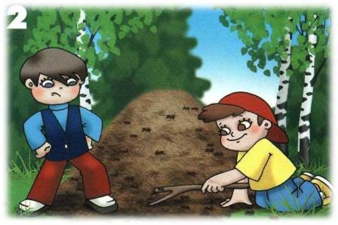
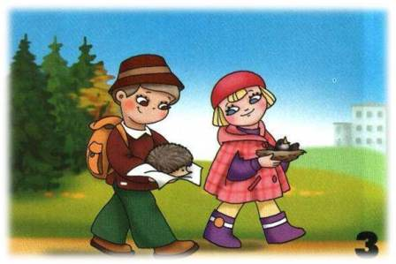
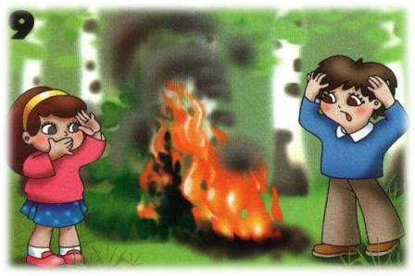
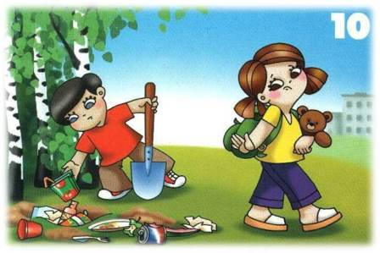

Slide 18
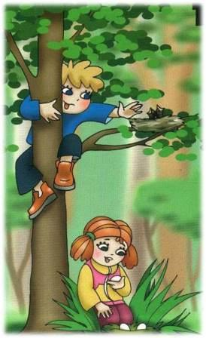
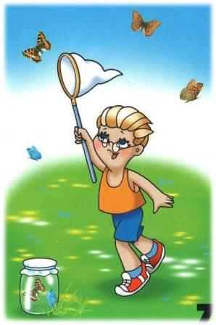

Slide 19
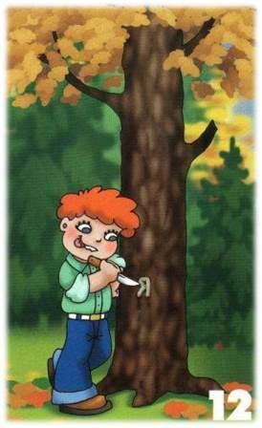
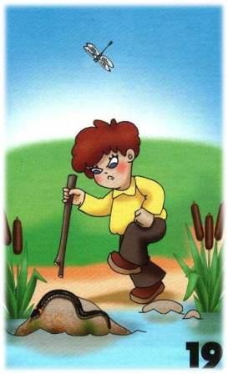

Slide 20
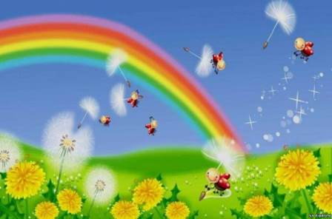
Спасибо за внимание! Приятного отдыха и до встречи в новом учебном году! Подготовила педагог-психолог ГБС(К)ОУ школы-интерната №17 Бушмелева Е.А.

